Slide 1





Insieme si può: l’evoluzione dell’assistenza familiare
Seminario finale del progetto formativo
S.I.F.A. IN RETE
Mercoledì 3 Luglio 2013

Slide 2
S.I.F.A. IN RETE
1. Promozione
Locandine e comunicati
stampa
Centri per l’Impiego
sportelli badanti
2. Corsi
3. Servizi di supporto
Orientamento individuale
Validazione delle competenze
Tavolo di lavoro: ASL, comuni, provincia di Lucca, OO.SS.LL, Sportello Badanti
Accreditamento
3 corsi per occupati
Sostituzioni :
Liquidate con contributo delle ASL
contratti di lavoro tramite Obiettivo Lavoro
7 corsi per disoccupati
4. Diffusione
Seminario
Guida operativa
Iscrizione ai CPI
Accreditamento presso i comuni

Slide 3
Struttura del corso
Ogni singolo corso prevedeva:
132 di formazione in aula
8 di formazione a distanza sulle aree: giuridica e rapporto di lavoro, socio-psicologica e relazionale, Sicurezza e salute, operativa di cura, organizzativa.
80 ore di stage presso strutture residenziali, centri diurno, servizi domiciliari ecc.
Gli allievi
Il corso ha visto la partecipazione di una pluralità di etnie e nazionalità, gli allievi si sono integrati perfettamente tra loro e durante il corso hanno collaborato attivamente tra loro soprattutto sostenendosi a vicenda sia durante le prove intermedie e sia durante la preparazione per l’esame finale:
Numero allievi totali iscritti: | 211
Numero iscritti italiani: | 106 (50% del totale)
Numero iscritti uomini: | 28 (6%)
Numero allievi già occupati ad inizio corso: | 48
Numero abbandoni: | 96
Numero allievi formati: | 115
Nazionalità rappresentate: | 23
Sedi di stage: | 28
Numero di ore di formazione erogate: | 2200
Nazionalità straniere prevalenti: Romania, Marocco, Albania, Polonia

Slide 4
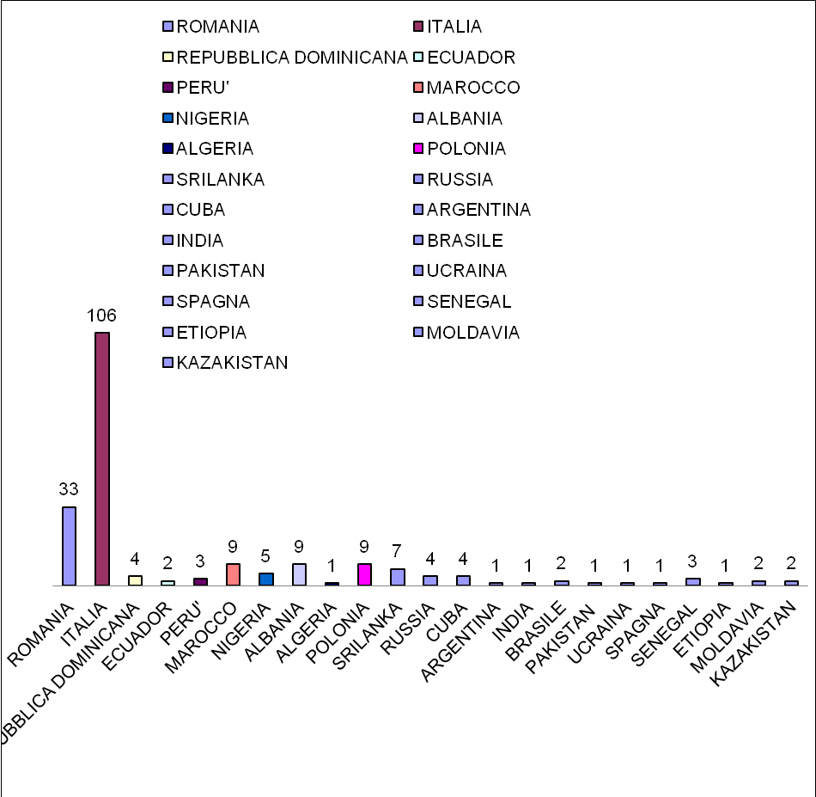
Un grande puzzle di culture diverse che ci ha fatto sentire “cittadini del mondo”.
Gli allievi

Slide 5
Titoli di studio
Allievi 127 (in base a 8 corsi)
Titolo | n° allievi | %
QUALIFICA PROFESSIONALE | 11 | 8.66
NESSUN TITOLO | 2 | 1.57
LICENZA ELEMENTARE | 8 | 6.29
LICENZA MEDIA | 38 | 29.92
DIPLOMA | 59 | 46.45
DIPLOMA Universitario | 2 | 1.57
LAUREA TRIENNALE | 2 | 1.57
LAUREA | 4 | 3.14
MASTER | 1 | 0.78

Slide 6
Parole chiavi
Fragilità: degli anziani (il loro bisogno di cura, la dipendenza da altri) e degli assistenti
famigliari (il bisogno di lavoro, la solitudine, la distanza da casa)
Condivisione (più che una relazione): nei corsi tra allievi, docenti e tutor, nel
lavoro di cura condivisione di vite: la casa (il cibo, lo spazio vitale) il
tempo (di cura, tempo libero), i dolori
Speranza: di trovare un lavoro, di trovare un tempo per se, di dar senso a un lavoro non
riconosciuto. Per l’assistito avere qualcuno a cui affidarsi.
Rete: il metodo con cui abbiamo cercato di realizzare ogni singola azione progettuale. Rete
di enti pubblici e privati fatta di persone.
Competenza : degli assistenti familiari, dei familiari, dei operatori dei servizi
pubblici e privati

Slide 7
Prospettive
Attuare il sistema regionale
Usare la formazione come modello d’integrazione
Sportelli e servizi di supporto
Corsi brevi per la
Validazione delle competenze
Corsi di aggiornamento

